Slide 1






Sanaston mukana opit myös kulttuuria!
Lär dig
ord

Slide 2
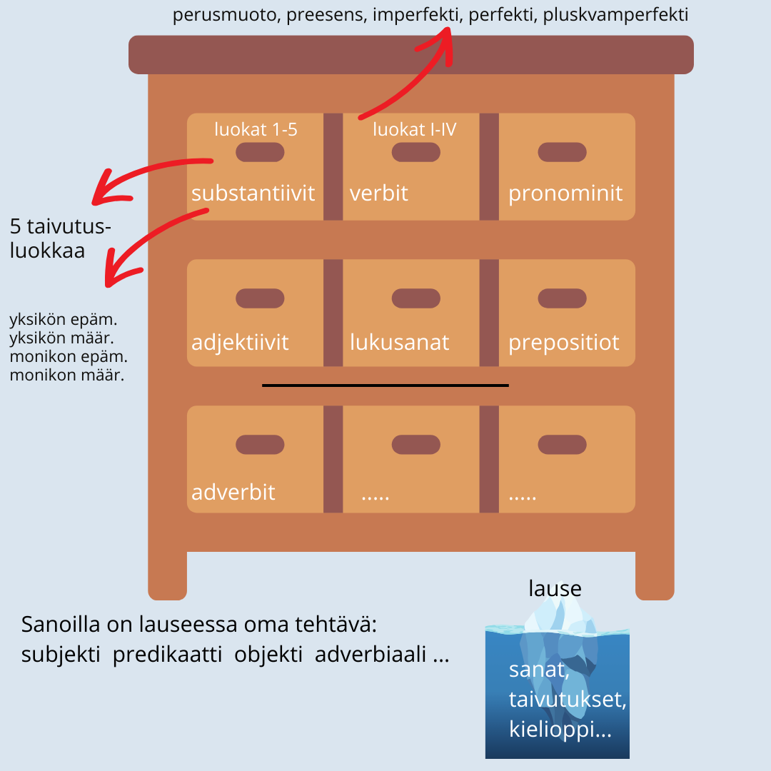
Ordklasser (Sanaluokat)
Kolla i ordboken!
(Katso sanakirjasta!)
A.
Keksi 3 esimerkkiä ruotsiksi:
verbi
substantiivi
adjektiivi
prepositio
pronomini
konjunktio
lukusana
adverbi
huudahdus

Slide 3


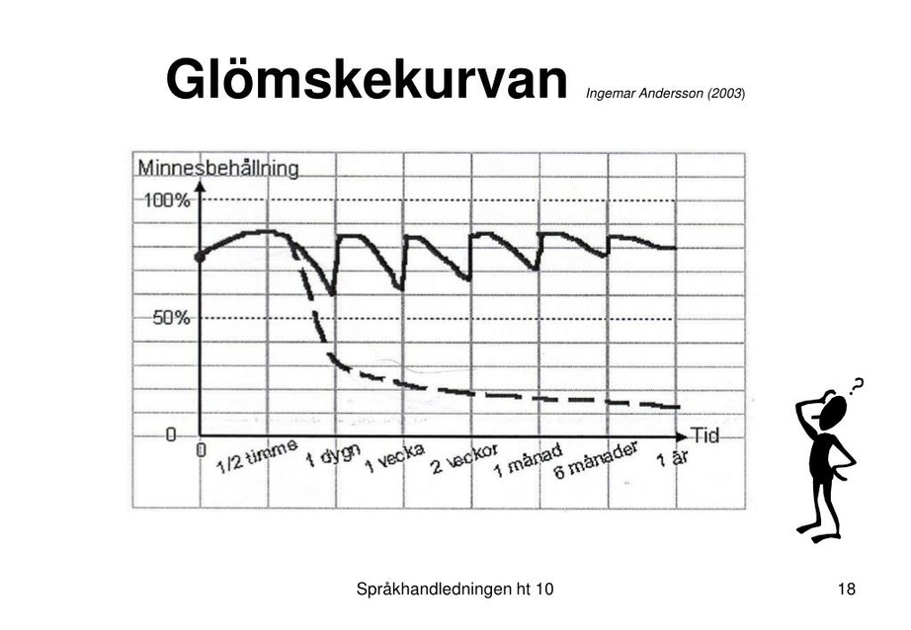
Repetitionen är kunskapens moder
Sanaa käytettävä 8 kertaa vähintään, jotta sen oppii!!!!!
Muodonmuutokset: kirjoita sanalappuja, sano, kuuntele (oma nauhoitus), käytä lauseessa, etsi esimerkkejä, ...
= unohtamiskäyrä

Slide 4
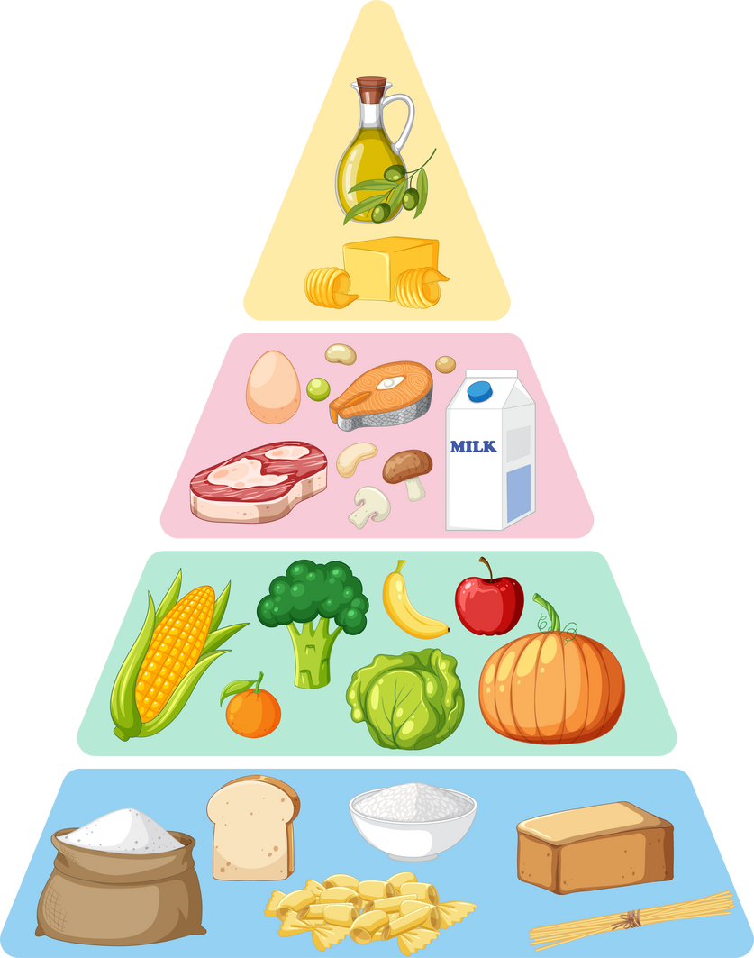



Tips (Vinkkejä)
Opettele sanaperheitä!
studera I
en studerande 5
en studie 3
ett studiebesök 5
B. Kirjoita yksi oman alasi sanastoon liittyvä sanaperhe.
Ryhmittele aiheen, sanaluokan tms. mukaan!
C.
a) Kirjoita kolme työvälinettä ruotsiksi.
b) Kirjoita kolme ajan-ilmaisua ruotsiksi.
Tee miellekarttoja!
D. Mitä sanoja ja lauseita sinun on osattava palvelutilanteen eri vaiheissa? Tee nyt kartta suomeksi. Piirrä vaikka käsin ja ota kuva.
Käytä mielikuvia!
Kuvittele mielessäsi ammatillinen tilanne.
Hassut muistisäännöt, liitä vaikea sana koulun oven avaamiseen. Valitse nyt yksi vaikea sana! E.
Sijoita sanat eri paikkoihin kotona, pihalla tms.

Slide 5







Bra att veta! (Hyvä tietää!)
“Tuttuusilluusio”
Samla ord! (Kerää sanoja!)
Falska vänner
Jos luet uudelleen ja uudelleen samaa sanalistaa, voit kärsiä tuttuusilluusiosta, mutta et oikeasti muistakaan sanoja. -> Muistele mieluummin ja tarkista sitten sanalistalta, jos et muista.
Pidä mukanasi pientä vihkoa, johon laitat joka päivä muutaman sanan. Tämä toimii erittäin hyvin työjaksolla.
ett gift = myrkky -> en gåva
visitera = tehdä ruumiintarkastus
-> besöka
svimma = pyörtyä - > simma
en bak = takapuoli -> en rygg
ett ansvar = vastuu -> ett svar
öl, -et = olut -> olja, -n
fast = kiinteä -> snabb = nopea

